Slide 1
ГЕОМЕТРИЯ
8 класс
ТЕМА:
РЕШЕНИЕ ЗАДАЧ
(8 часть)

Slide 2
РЕШЕНИЕ ЗАДАЧ
Задача 1. Найдите координаты четвертой вершины параллелограмма $ABCD$, если $A\left(−2;1\right), B\left(0;4\right), C\left(4;1\right).$
Решение.
Если четырехугольник $ABCD$- параллелограмм, то $\vec{AB}=\vec{DC}.$
Пусть $D\left(x;y\right)$-искомая вершина. Найдем координаты векторов $\vec{AB}$ и $\vec{DC}:$
$$\vec{AB}=\overline{(0−\left(−2\right);(4−1)}=\overline{(2;3)}$$
$$\vec{DC}=\overline{(4−x;1−y)}$$
Таким образом, $4−x=2$ и $1−y=3$
$x=2, y=−2$
$$Ответ:D(2;−2)$$

Slide 3
РЕШЕНИЕ ЗАДАЧ
Задача 2. Даны координаты начала $A\left(−1;5\right)$вектора $\vec{a}\left(2;−3\right).$ Найдите координаты конца $B$ вектора.
Решение.
$$x_{2}=x_{1}+a_{1}; y_{2}=y_{1}+a_{2}$$
$x_{2}=−1+2=1; y_{2}=5+\left(−3\right)=2$
$$Ответ:B(1;2)$$

Slide 4
РЕШЕНИЕ ЗАДАЧ
Задача 3. Найдите координаты векторов $\vec{AB}$ и $\vec{BA}$, если $A(−3;0)$ и $B(5;−4)$.
Решение.
$\vec{AB}=\overline{(5−\left(−3\right);(−4−0)}=\overline{(8;−4)}$
$\vec{BA}=−\vec{AB}=−\overline{\left(8;−4\right)}=\overline{(−8;4)}$
$$Ответ:\overline{(8;−4)},\overline{(−8;4)}$$

Slide 5
РЕШЕНИЕ ЗАДАЧ
Задача 4. Найдите точки пересечения прямой с осями координат, заданной уравнением:
$$3x+4y=12$$
Решение:
$$x=0$$
$$0+4y=12$$
$$y=3$$
$$(0;3)$$
$$y=0$$
$$3x+0=12$$
$$x=4$$
$$(4;0)$$
Ответ: $\left(0;3\right),(4;0)$

Slide 6
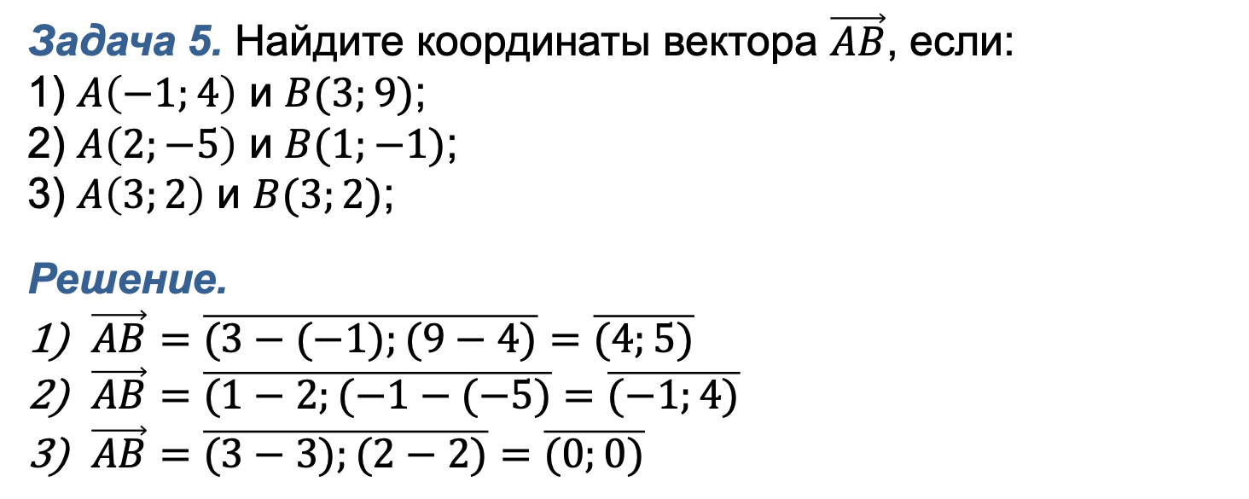
РЕШЕНИЕ ЗАДАЧ
Задача 5. Найдите координаты вектора $\vec{AB}$, если:
1) $A\left(−1;4\right)$ и $B(3;9)$;
2) $A\left(2;−5\right)$ и $B(1;−1)$;
3) $A\left(3;2\right)$ и $B(3;2)$;
Решение.
$\vec{AB}=\overline{(3−(−1);(9−4)}=\overline{(4;5)}$
$\vec{AB}=\overline{(1−2;(−1−(−5)}=\overline{(−1;4)}$
$\vec{AB}=\overline{(3−3);(2−2)}=\overline{(0;0)}$

Slide 7
ЗАДАНИЯ ДЛЯ САМОСТОЯТЕЛЬНОГО РЕШЕНИЯ
Решить письменно задачи № 23, 24
на странице 152

